Slide 1
العنــــــاصــــر

Slide 2
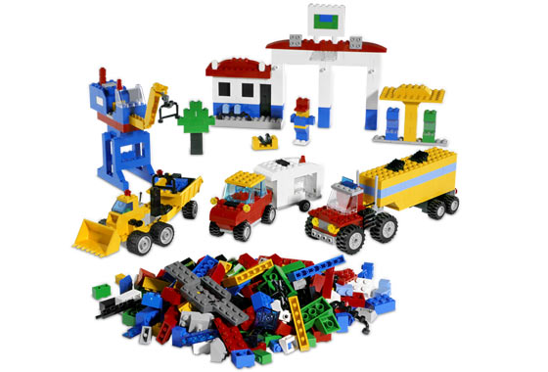
المادة تتكون من وحدات بنائية تسمى العناصر
عناصر
المادة
العنصر : مادة لا يمكن تجزئتها إلى مواد أصغر عن طريق التفاعلات الكيميائية

Slide 3
يعرف العلماء حتى الآن 112 عنصرا .
كل عنصر له اسم و رمز .
يتكون رمز العنصر من حرف أو حرفين : Al الألمنيوم N النيتروجين
رموز بعض العناصر مأخوذة من أسمائها باللغة الإنجليزية أو لغات أخرى قديمة .

Slide 4
عند دراسة العناصر يهتم العلماء بالصفات الثلاثة التالية :
حالة العنصر عند درجة حرارة الغرفة : توجد معظم العناصر عند درجة حرارة الغرفة في الحالة الصلبة وبعضها الآخر في الحالة الغازية والقليل منها في الحالة السائلة .
طريقة ارتباط العناصر مع بعضها : بعض العناصر تميل إلى الارتباط مع عناصر لتكوين مواد جديدة وهذه المواد نشيطة كيميائيا مثل المغنيسيوم .
تصنيفها إلى فلزات ولا فلزات و أشباه الفلزات .
لها لمعان
موصلة للكهرباء والحرارة
سهلة التشكيل
تشترك في بعض صفاتها مع الفلزات واللافلزات
ليس لها لمعان
رديئة التوصيل للكهرباء والحرارة
هشة

Slide 5
الألعاب النارية

Slide 6
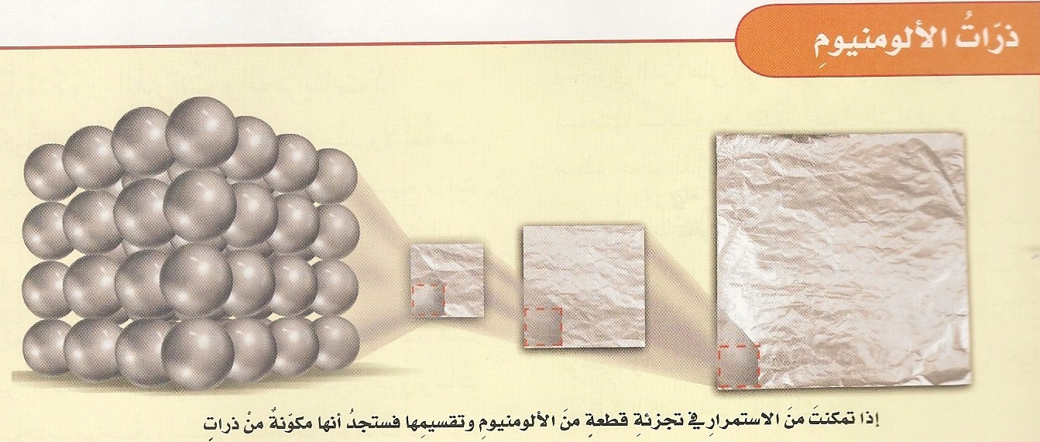
الذرة : أصغر وحدة في العنصر تحمل صفاته
ذرات
العنصر

Slide 7
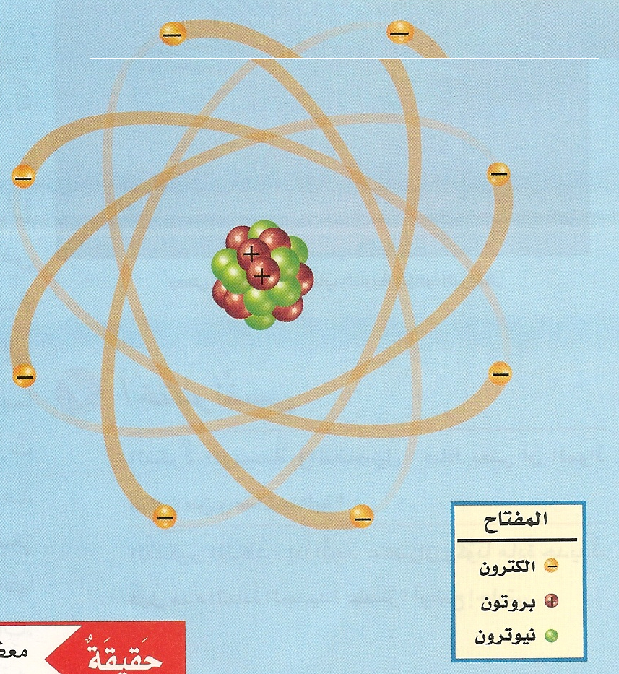
نمـــــوذج الــذرة : تتكون الذرات من جسيمات صغيرة جدا .
الكترونات
بروتونات
النواة
نيوترونات

Slide 8
Pالبروتونات شحنتها موجبة +
n النيوترونات شحنتها متعادلة
eالإلكترونات شحنتها سالبة -
عدد n = العدد الذري
وهو الذي يحدد نوع العنصر

Slide 9
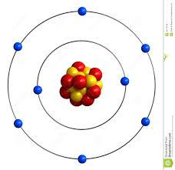
نموذج ذرة الأكسجين
p عدد البروتونات = 8
n عدد النيوترونات = 8
+
e عدد الإلكترونات = 8
_
الذرة متعادلة كهربائيا لأن عدد الإلكترونات ( - )= عدد البروتونات ( + )

Slide 10
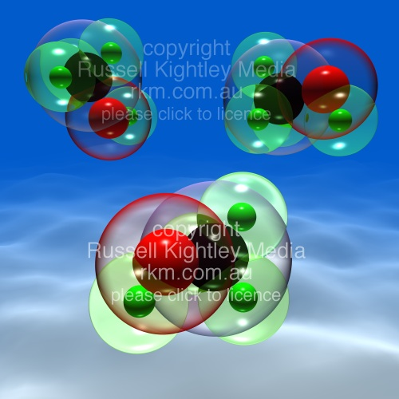
الجــــــزيئات: تتكون من اتحاد ذرتين أو أكثر معاً .

Slide 11
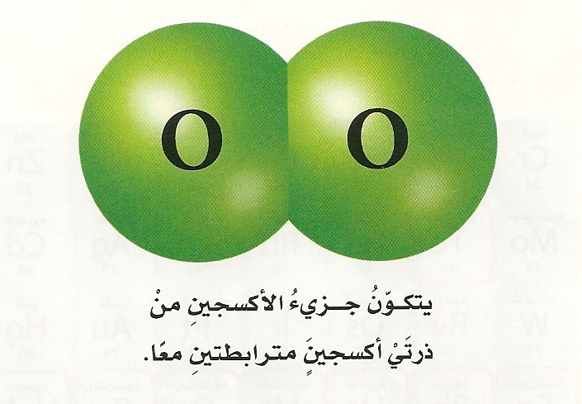
جزيء الأكسجين
يعبر عن جزيء الأكسجين بالصيغة الكيميائية
o
مأخوذ من كلمة أكسجين بالإنجليزي
2
يدل على عدد الذرات

Slide 12
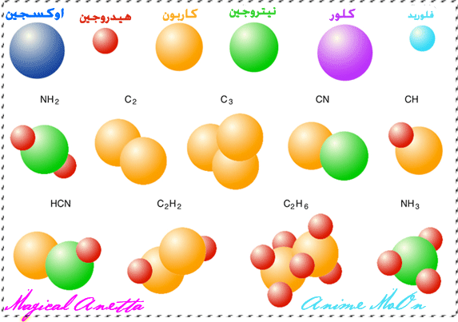
الــــذرات والجـــزيئات

Slide 13
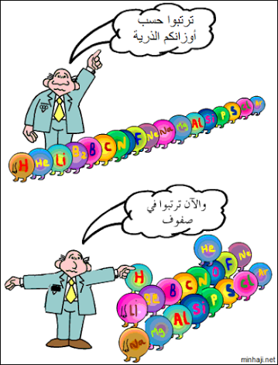
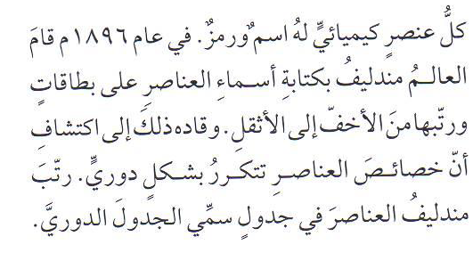
كيف تصنف العناصر ؟

Slide 14
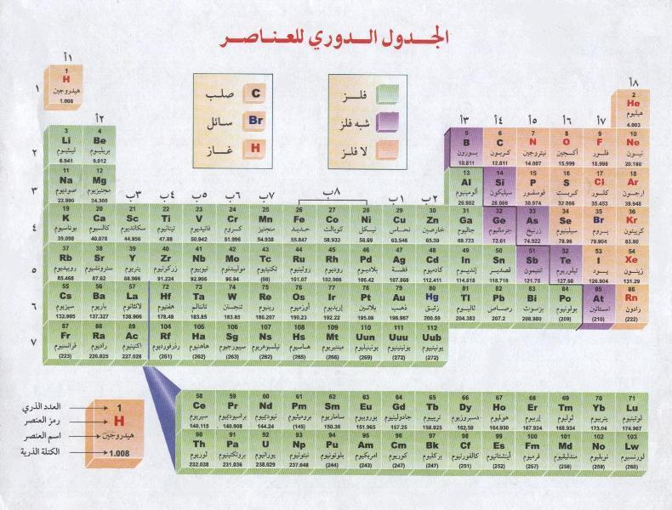
الجـــدول الـــــدوري
أعمدة:
مجموعات
صفوف:
دورات

Slide 15
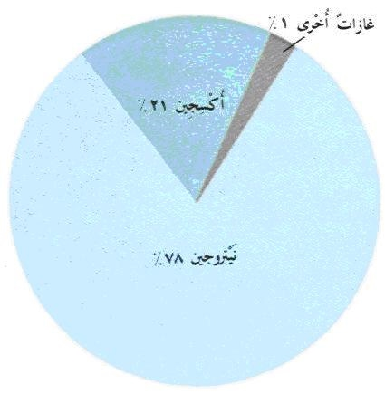
نسبة العناصر في الغلاف الجوي

Slide 16
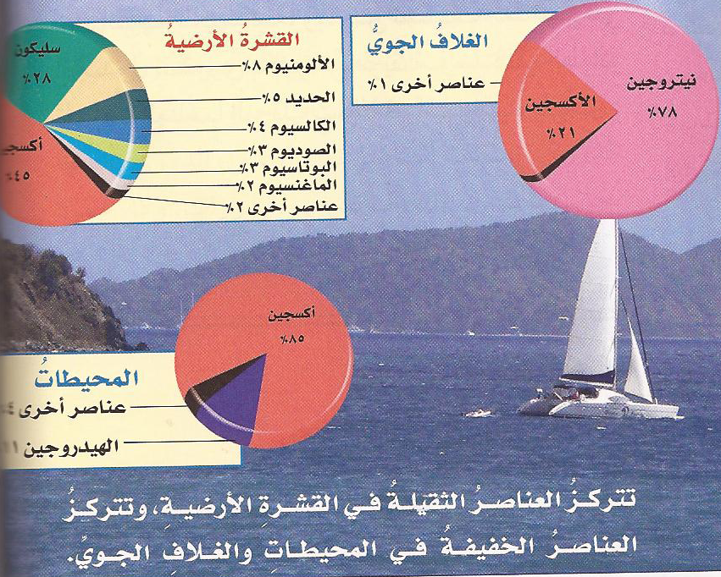
نسبة العناصر في الكتــلة

Slide 17
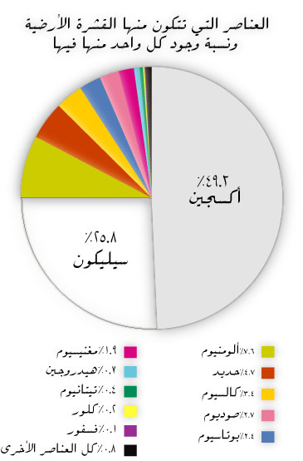
نسبة العناصر في القشرة الأرضية

Slide 18
نسبة العناصر في النباتات والحيوانات

